Slide 1
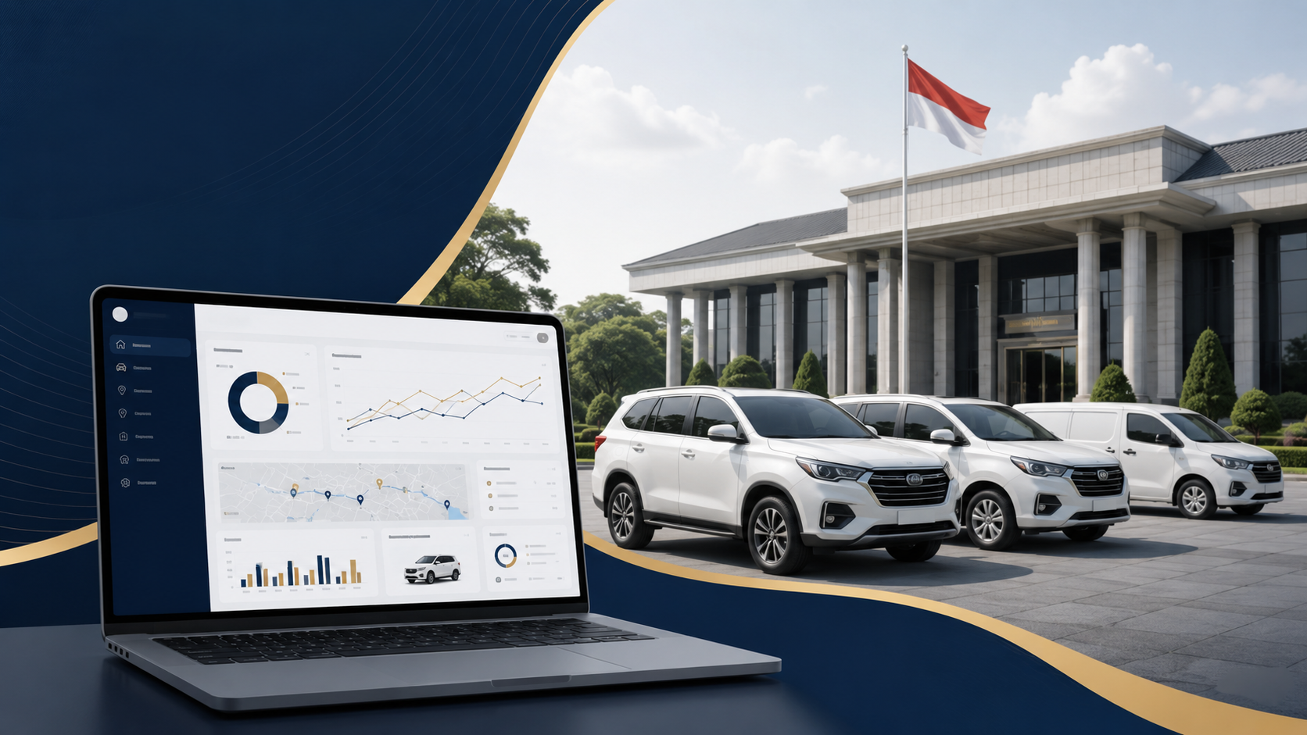
DESIGN THINKING
Rental Mobil Dinas
Pemerintahan
Berbasis Web
Konsep solusi digital untuk pengajuan kendaraan, penjadwalan, approval, monitoring, dan laporan operasional instansi pemerintah.
Empathize → Define → Ideate → Prototype → Test
Professional System Concept Deck

Slide 2
Alur Design Thinking
Design Thinking
Pendekatan desain berpusat pada pengguna agar sistem tidak hanya berjalan, tetapi benar-benar menyelesaikan masalah operasional kendaraan dinas.
01
02
03
04
05
Empathize
Define
Ideate
Prototype
Test
Memahami pengguna, proses manual, dan pain point
Merumuskan problem statement dan tujuan sistem
Mengembangkan fitur dan solusi digital
Membuat rancangan halaman dan alur sistem
Menguji fungsi utama dan validasi manfaat
Fokus utama
Mengubah proses manual (WhatsApp, telepon, buku, Excel) menjadi sistem web yang transparan, cepat, dan terdokumentasi.
Rental Mobil Dinas Pemerintahan Berbasis Web
02

Slide 3

1. Empathize — Memahami Pengguna & Masalah
Design Thinking
Kondisi Saat Ini
Peminjaman kendaraan dinas masih banyak dilakukan melalui WhatsApp, telepon, buku peminjaman, atau Excel. Dampaknya: proses lambat, data tidak seragam, jadwal rentan bentrok, dan laporan sulit dibuat.
Pegawai
Butuh cek kendaraan tersedia, pengajuan cepat, dan status real-time.
Admin Kendaraan
Mengelola data kendaraan, sopir, approval, jadwal, dan laporan.
Insight Empathize
Pimpinan
Memantau penggunaan kendaraan, laporan operasional, dan efektivitas pemanfaatan.
Pengguna membutuhkan satu sumber informasi yang jelas: ketersediaan kendaraan, jadwal, status persetujuan, dan laporan penggunaan.
Rental Mobil Dinas Pemerintahan Berbasis Web
03

Slide 4
Pain Point Utama per Peran
Design Thinking
Pegawai
Admin
Pimpinan
Sulit mengetahui kendaraan tersedia
Pencatatan manual dan rawan salah
Sulit memantau penggunaan real-time
Harus menghubungi admin terlebih dahulu
Jadwal kendaraan dapat double booking
Tidak ada laporan otomatis
Tidak mengetahui jadwal penggunaan
Kesulitan membuat laporan berkala
Sulit evaluasi tingkat pemanfaatan
Proses pengajuan lama
Data berpotensi hilang/tidak terdokumentasi
Keputusan operasional kurang berbasis data
Kesimpulan Tahap Empathize
Proses manual menyebabkan keterlambatan, minim transparansi, risiko benturan jadwal, dan kesulitan penyusunan laporan.
Rental Mobil Dinas Pemerintahan Berbasis Web
04

Slide 5
2. Define — Rumusan Masalah & Tujuan
Design Thinking
Problem Statement
Bagaimana merancang sistem informasi rental mobil dinas berbasis website yang mampu mempermudah pengajuan, menghindari benturan jadwal, meningkatkan transparansi, serta menghasilkan laporan operasional secara otomatis?
Pengajuan cepat
Pegawai dapat mengajukan kendaraan tanpa proses manual.
Ketersediaan real-time
Kendaraan dan jadwal dapat dilihat sebelum mengajukan.
Anti double booking
Sistem menolak pengajuan saat jadwal bertabrakan.
Laporan otomatis
Admin dan pimpinan mendapatkan rekap periode tertentu.
Arah desain: satu sistem web dengan akses berbasis peran, data terpusat, alur approval jelas, dan dashboard monitoring.
Rental Mobil Dinas Pemerintahan Berbasis Web
05

Slide 6
3. Ideate — Solusi & Fitur Utama
Design Thinking
Solusi yang diusulkan adalah membangun sistem informasi rental mobil dinas berbasis web untuk menghubungkan pegawai, admin kendaraan, dan pimpinan dalam satu alur digital.
Login berbasis hak akses
Dashboard kendaraan
Manajemen kendaraan & sopir
Form pengajuan online
Pegawai, Admin, Pimpinan
Tersedia, digunakan, pengajuan baru
Data armada, status, kapasitas
Tujuan, tanggal, penumpang, kendaraan
Approval admin
Jadwal & riwayat
Laporan penggunaan
Notifikasi status
Disetujui, ditolak, diproses
Monitoring pemakaian dan arsip
Rekap periode dan cetak laporan
Status pengajuan dapat dipantau
Fitur dipilih untuk menyelesaikan akar masalah: informasi tidak transparan, approval manual, jadwal bertabrakan, dan laporan lambat.
Rental Mobil Dinas Pemerintahan Berbasis Web
06

Slide 7
4. Prototype — Rancangan Halaman Utama
Design Thinking
Rental Mobil Dinas — Web App Prototype
Dashboard
Total Kendaraan
24
Tersedia
15
Digunakan
7
Pengajuan Baru
5
Pengajuan
Kendaraan
Pengajuan Terbaru
Penggunaan Mingguan
Pegawai
Kendaraan
Status
Sopir
Budi
Avanza BK 1024
Diproses
Laporan
Sari
Innova BK 2211
Disetujui
Rama
HiAce BK 9090
Ditolak
Prototype menjadi acuan pengembangan dengan React.js, Node.js, dan MySQL.
Rental Mobil Dinas Pemerintahan Berbasis Web
07

Slide 8
Alur Sistem: Dari Pengajuan sampai Laporan
Design Thinking
Kontrol utama sistem
Double booking dicegah saat sistem mencocokkan kendaraan, tanggal berangkat, dan tanggal kembali sebelum pengajuan masuk ke tahap approval.
Pegawai
Sistem
Admin
Pegawai
Pimpinan
Login & isi form pengajuan
Cek kendaraan dan jadwal
Approval / penolakan
Melihat status pengajuan
Monitoring & laporan
Output
Data terpusat • Riwayat penggunaan • Status transparan • Laporan berkala • Monitoring pimpinan
Rental Mobil Dinas Pemerintahan Berbasis Web
08

Slide 9
Konsep Arsitektur Sistem
Design Thinking
Prinsip desain
Akses dibedakan berdasarkan peran agar setiap pengguna melihat fitur yang sesuai dengan tanggung jawabnya.
Pengguna
Frontend
Backend
Database
Pegawai
Admin
Pimpinan
React.js
Web Dashboard
Responsive UI
Node.js
REST API
Business Rules
MySQL
Data kendaraan
pengajuan & laporan
Role-based access
Centralized data
Automated reporting
Keamanan dan kontrol fitur
Satu sumber data kendaraan
Laporan lebih cepat dan konsisten
Rental Mobil Dinas Pemerintahan Berbasis Web
09

Slide 10
5. Test — Skenario Pengujian Utama
Design Thinking
No
Skenario Pengujian
Hasil yang Diharapkan
1
Pegawai melakukan login
Login berhasil dan masuk ke dashboard
2
Pegawai mengajukan penyewaan kendaraan
Data pengajuan berhasil tersimpan
3
Admin menyetujui pengajuan
Status berubah menjadi “Disetujui”
4
Pegawai melihat status pengajuan
Informasi status ditampilkan dengan benar
5
Admin mencetak laporan
Laporan berhasil dibuat sesuai periode
6
Sistem mendeteksi jadwal bentrok
Pengajuan ditolak dan muncul notifikasi
Kriteria keberhasilan
Setiap fungsi inti harus berjalan sesuai alur, data tersimpan konsisten, dan sistem mampu mencegah benturan jadwal kendaraan.
Rental Mobil Dinas Pemerintahan Berbasis Web
10

Slide 11
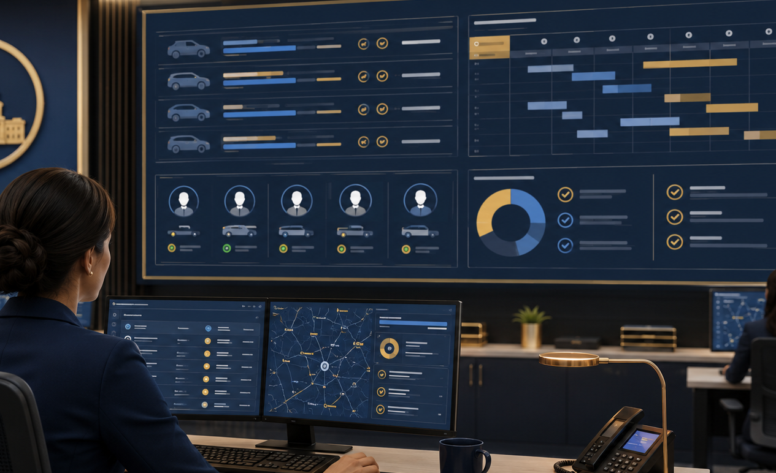
Dampak yang Diharapkan
Design Thinking
Lebih cepat
Pegawai dapat mengajukan tanpa menunggu komunikasi manual.
Lebih transparan
Status dan jadwal kendaraan dapat dipantau langsung.
Lebih aman data
Riwayat pengajuan tersimpan dan mudah ditelusuri.
Lebih strategis
Pimpinan mendapat data untuk evaluasi pemanfaatan kendaraan.
Hasil akhir yang dituju
Pengelolaan kendaraan operasional menjadi cepat, akurat, terdokumentasi, dan mendukung pengambilan keputusan berbasis data.
Rental Mobil Dinas Pemerintahan Berbasis Web
11

Slide 12
Kesimpulan
Rental mobil dinas berbasis web membantu instansi pemerintah beralih dari proses manual menuju pengelolaan kendaraan yang terintegrasi.
Kunci manfaat: pengajuan online, jadwal terkontrol, approval jelas, monitoring real-time, dan laporan otomatis.
Thank You
Design Thinking Concept Deck

